Slide 1
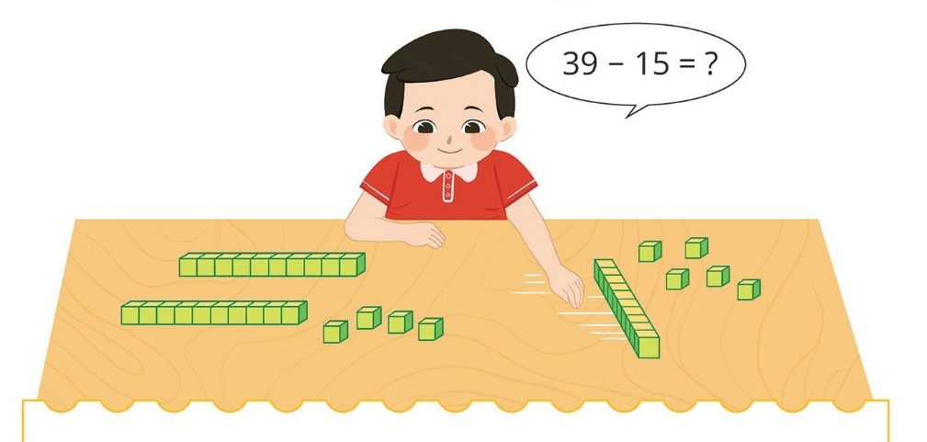
HOẠT ĐỘNG 2: KHÁM PHÁ
Quan sát tranh

Slide 2
39 – 15 = ?

Slide 4
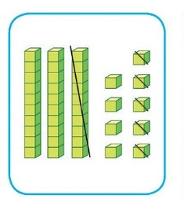
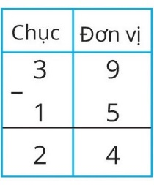
Đặt tính :
Tính :
39
9 trừ 5 bằng 4 , viết 4
-
15
3 trừ 1 bằng 2 , viết 2
2
4

Slide 5
63 – 32 = ?

Slide 6
HOẠT ĐỘNG 3: LUYỆN TẬP , THỰC HÀNH

Slide 7
1
3
4
1
2
7
0
4

Slide 8
Dặn dò

Slide 9
Chúc các con luôn chăm ngoan và học giỏi !

